Slide 1



침대 경사를
올릴 수 있어요!
침대 경사를
내릴 수 있어요!

Slide 2




버튼을 터치해서 경사를
조절할 수 있어요
침대 경사를
올릴 수 있어요!
침대 경사를
내릴 수 있어요!

Slide 3
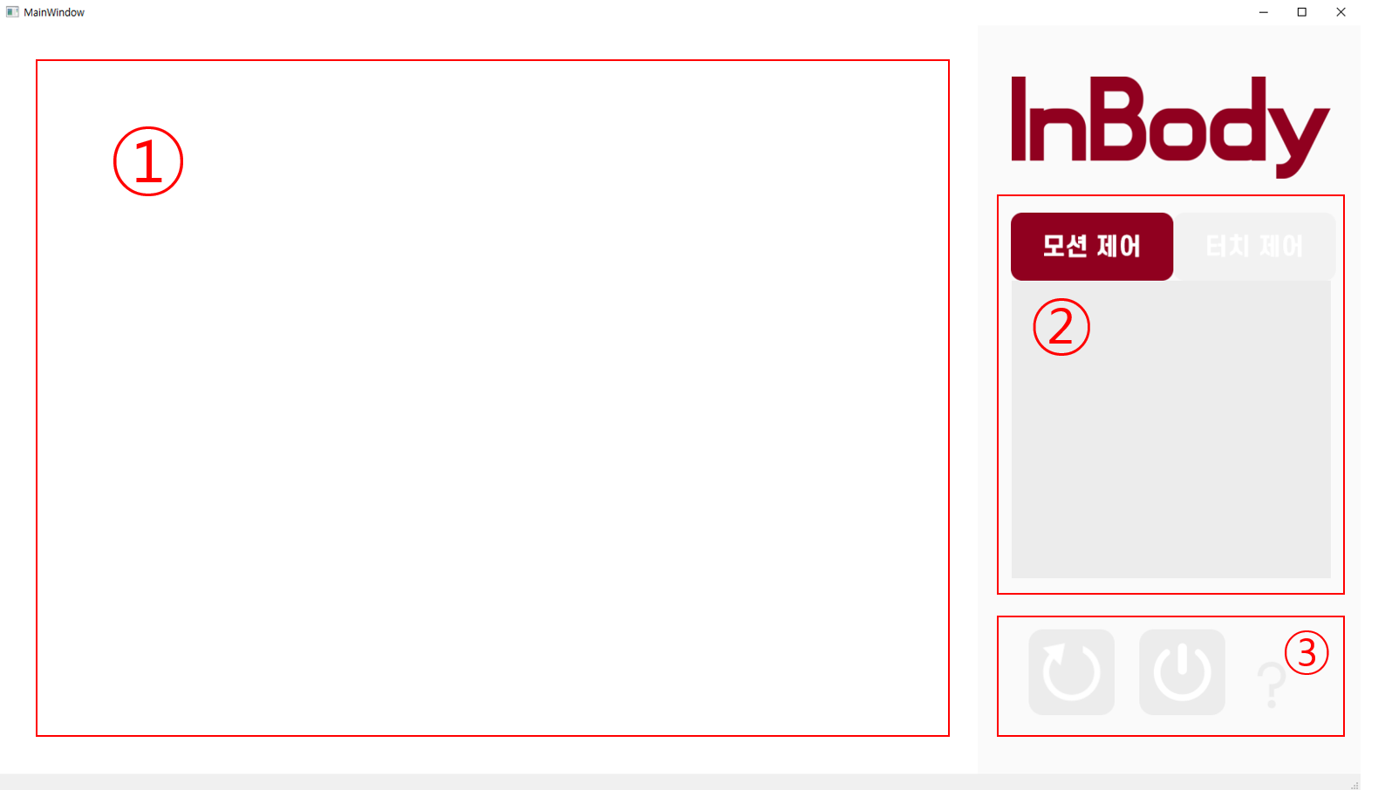

Slide 4




Slide 6

터치 제어 모드 실행 중

Slide 7
제스처를 이용해 침대 경사를 조절할 수 있는 프로그램입니다.
다음과 같은 제스처를 취하면 침대의 경사가 조절됩니다.

